Slide 1
Муниципальное бюджетное дошкольное образовательное учреждение
ГО «город Ирбит» СО «Детский сад компенсирующего вида № 2»
Городское методическое объединение
«Коррекционно-развивающая работа с детьми с ограниченными возможностями здоровья»
Руководители ГМО:
Сибирцева Мария Валерьевна, учитель-дефектолог
Бессонова Евгения Сергеевна, учитель-дефектолог
г. Ирбит
2022

Slide 2
Разработка и реализация АООП (АОП) в ДОО в соответствии с ФГОС для детей с ОВЗ

Slide 3
Статья 2. ФЗ «Об образовании в РФ» от 29.12.2012 г. № 273
«Обучающийся с ограниченными возможностями здоровья — физическое лицо, имеющее недостатки в физическом и (или) психологическом развитии, подтвержденные психолого-медико-педагогической комиссией и препятствующие получению образования без создания специальных условий».
Статья 79. Организация получения образования обучающимися с ограниченными возможностями здоровья.
П. 4. Образование обучающихся с ограниченными возможностями здоровья может быть организовано как совместно с другими обучающимися, так и в отдельных классах, группах или в отдельных организациях, осуществляющих образовательную деятельность.

Slide 4
Статья 1 Федерального закона от 24.11.1995 № 181-ФЗ «О социальной защите инвалидов в Российской Федерации»
«Инвалид - лицо, которое имеет нарушение здоровья со стойким расстройством функций организма, обусловленное заболеваниями, последствиями травм или дефектами, приводящее к ограничению жизнедеятельности и вызывающее необходимость его социальной защиты.»
Дети до 18 лет в случае инвалидности признаются детьми-инвалидами.
Статья 19. ФЗ «Об образовании в РФ»
Образование инвалидов.
Органы, осуществляющие управление в сфере образования, и образовательные организации совместно с органами социальной защиты населения и органами здравоохранения обеспечивают получение инвалидами общедоступного и бесплатного дошкольного, начального общего, основного общего, среднего общего образования и среднего профессионального образования, а также бесплатного высшего образования.

Slide 5
Дети- инвалиды, дети с ОВЗ
МСЭ
ПМПК
ИПРА
Заключение:
- АООП
- специалисты
- направления
коррекционной работы
- др. спец. условия
Дети-инвалиды
Дети с ОВЗ
Сахарный диабет
Онкологические заболевания
Нейродермиты
Сердечно-сосудистые заболевания и др.
С нарушением слуха
С нарушением зрения
С ТНР
С ЗПР
С РАС
С нарушением интеллекта
С ТМНР
Глухие
Незрячие
НОДА
УО
Аутизм

Slide 6
Категории детей с
ограниченными возможностями здоровья:
1. Дети с нарушением слуха (глухие, слабослышащие, позднооглохшие).
2. Дети с нарушением зрения (слепые, слабовидящие амблиопия и косоглазие).
3. Дети с нарушением речи (ТНР – тяжелые нарушения речи).
4. Дети с нарушением опорно-двигательного аппарата (НОДА).
5. Дети с умственной отсталостью (УО).
6. Дети с задержкой психического развития (ЗПР).
7. Дети с нарушением поведения и общения (РАС).
8. Дети с множественными нарушениями психофизического развития, с так называемыми сложными дефектами (МНПФР).

Slide 7
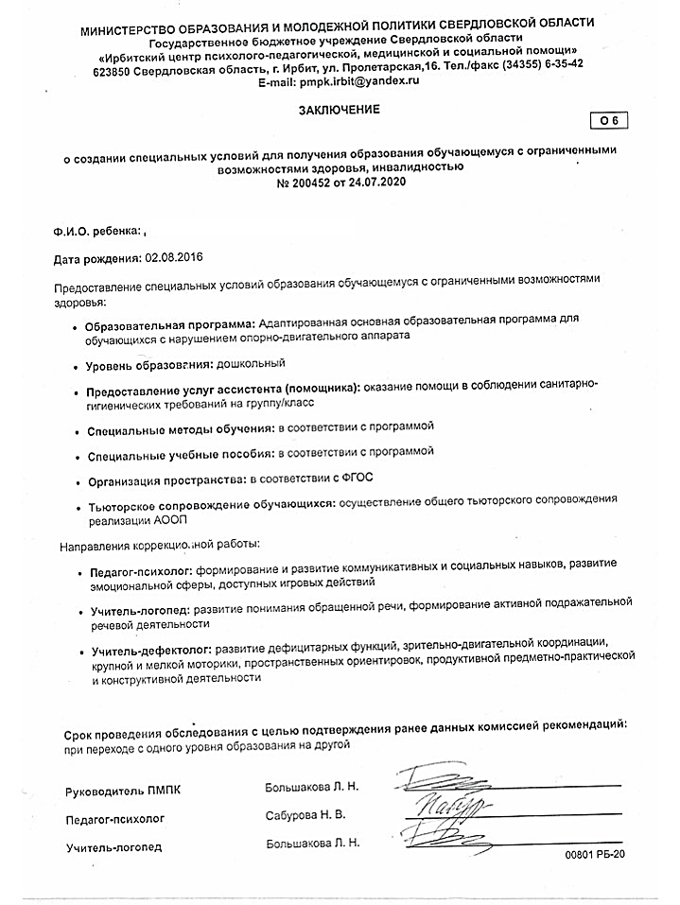

Slide 8
Закон «Об образовании в РФ».
Адаптированная образовательная программа - образовательная программа, адаптированная для обучения лиц с ограниченными возможностями здоровья с учетом особенностей их психофизического развития, индивидуальных возможностей и при необходимости обеспечивающая коррекцию нарушений развития и социальную адаптацию указанных лиц.
(ст.2 ФЗ-273).
- для группы детей со схожими нарушениями (н/р: ТНР, ЗПР, УО, т. д.)
для конкретного ребенка с ограниченными возможностями здоровья
на базе основной общеобразовательной программы (ООП),
с учетом адаптированной основной образовательной программы (АООП)
в соответствии с психофизическими особенностями и особыми образовательными потребностями категории лиц с ОВЗ.
АООП
АОП

Slide 9
Требования к структуре АОП
1. Целевой раздел.
2. Содержательный раздел
(общее содержание программы, обеспечивающее полноценное развитие ребенка с ОВЗ).
3. Организационный раздел.
https://fgosreestr.ru/

Slide 10
Требования к структуре АОП
2. Содержательный раздел.
2.1. Образовательная деятельность воспитателя в соответствии с направлениями развития ребенка, представленными в пяти образовательных областях.
2.2. Направления деятельности педагогов-специалистов по коррекции развития ребёнка с ОВЗ:
Коррекционно-образовательная деятельность учителя-дефектолога.
Коррекционно-образовательная деятельность учителя-логопеда.
Коррекционно-образовательная деятельность педагога-психолога.
Коррекционно-образовательная деятельность музыкального руководителя.
Коррекционно-образовательная деятельность инструктора по физической культуре.
2.3. Формы организации деятельности ребёнка с ОВЗ.
Индивидуальные и групповые занятия - основная форма работы.
2.4. Взаимодействие педагогического коллектива с семьей ребёнка с ОВЗ.

Slide 11
2.7. Коррекционно-образовательная деятельность инструктора по физической культуре.
Программа по физической культуре обобщает и систематизирует теоретические и практические сведения, позволяющие рационально строить коррекционный процесс, получать положительные сдвиги в развитии организма, формировать и корректировать в соответствии с возрастными и физическими особенностями правильное выполнение двигательных умений и навыков (двигательных качеств).

Slide 12
2.7. Коррекционно-образовательная деятельность инструктора по физической культуре.
Разделы | Задачи и педагогические условия реализации программы коррекционной работы
Коррекционная направленность в работе по физической культуре | Использовать для развития основных движений, их техники и двигательных качеств разные формы организации двигательной деятельности: физкультурные занятия…. Учить детей выполнять физические упражнения в коллективе сверстников, развивать способность пространственной ориентировке в построениях, перестроениях. Совершенствование качественной стороны движений — ловкости, гибкости, силы, выносливости. Развивать точность произвольных движений, учить детей переключаться с одного движения на другое. Учить детей выполнять упражнения по словесной инструкции взрослых и давать словесный отчет о выполненном движении или последовательности из двух-четырех движений.
Коррекция недостатков и развитие ручной моторики | Дифференцированно применять игры и упражнения для нормализации мышечного тонуса. Развивать движения хватания, совершенствовать разные виды захвата крупных и мелких предметов разной формы. Формировать у детей специфические действия пальцами рук в играх с мелкими предметами и игрушками разной фактуры: кручение, ……

Slide 13
2.7. Коррекционно-образовательная деятельность инструктора по физической культуре.
Разделы | Упражнения и игры
Общеразвивающие, коррекционно- развивающие упражнения | - упражнения на развитие координационных способностей, стимулирующие вестибулярный аппарат: вставание на четвереньки, ползание в этом положении, вставание на колени, затем на ноги. Движения рук и ног с перекрестной координацией, одновременные и однонаправленные движения рукой и ногой (при помощи инструктора). Упражнения с большими и малыми мячами; - упражнения на развитие силы разных групп мышц: сгибание-разгибание рук, ног в упоре, поднимание ног из положения лежа на спине, отталкивание от пола в прыжках на двух ногах на месте и с продвижением вперед (при помощи инструктора), отталкивание от опоры ……….
Двигательные умения и навыки | Ходьба (с опорой и при помощи инструктора), броски, передачи, ловля мяча, лазание, перелазанные, ползание, перекаты
Игровые упражнения и подвижные игры | «Как я одеваюсь», «Как я причёсываюсь», «Как я раздеваюсь», «Запрещенное движение», «Кто быстрей ударит в бубен», «Дотолкай мешок», «Докати мячи», «Метко в цель», «Кто дальше бросит»
Предполагаемый результат. У мальчика повысилась физическая выносливость, контролирует свои действия. Выполняет упражнения, предусмотренные программой.

Slide 14
2.6. Коррекционно-образовательная деятельность музыкального руководителя.
Коррекционная деятельность музыкального руководителя осуществляется через НОД, праздники, развлечения, аудиальное развитие, музыкотерапию, различные виды фантазирования, режимные моменты - согласно возрастным и коррекционным потребностям ребёнка.
Цель. Развитие чувство ритма и произвольности движений через музыкальные средства

Slide 15
2.6. Коррекционно-образовательная деятельность музыкального руководителя.
Направления работы | Задачи коррекционной работы
Восприятие музыки | Привлекать к прослушиванию музыки, побуждая к слуховому сосредоточению и нацеливанию на восприятие музыкальной гармонии. Побуждать различать и по-разному реагировать на музыку маршевого и плясового, спокойного и веселого характеров, вызывая соответствующие эмоции и двигательные реакции. Использовать в организации различных занятий с ребенком музыкальную деятельность как средство для активизации и повышения эмоционального фона восприятия окружающего.
Пение | Развивать певческие способности детей (чистота исполнения, интонирование, дыхание, дикция, слаженность); учить пропевать по возможности все слова песни, соблюдая ее темп, ритм, мелодию.
Музыкальные способности | Привлекать детей к музыкальной деятельности, т. е. элементарной игре на дудочке, ксилофоне, губной гармошке, барабане и пр., к сольной и оркестровой игре на детских музыкальных инструментах. Учить детей выполнять движения в соответствии с изменением характера музыки (быстро — медленно); самостоятельно придумывать и выполнять движения под разную музыку (вальс, марш, полька); развивать эмоциональность и свободу проявлений творчества в музыкальных играх.
Предполагаемый результат. Ребёнок отзывчив на музыку, слышит изменения в темпе, контролирует выполнение движений под музыкальное сопровождение.

Slide 16
2.6. Коррекционно-образовательная деятельность музыкального руководителя.
Направления коррекционно-развивающей работы | Формы и приёмы организации образовательного процесса
Продолжать воспитывать у ребёнка интерес к музыкальным инструментам, эмоциональное восприятие музыки, …….. | Совместно-организованная деятельность: основные движения; пальчиковая гимнастика; восприятие музыки, распевание, пение; ритмика, музыкальные подвижные игры; аудиальное развитие. Совместная деятельность детей: пропевание потешек, попевок; праздники и развлечения. Игры на развитие слуха. Самостоятельная деятельность детей: игра на детских музыкальных инструментах в музыкальных игровых уголках (погремушка, колокольчик, маракас). Взаимодействие с родителями: Консультации по темам «Музыкотерапия дома», «Поём вместе», «Музыкальные игры для ребенка с ОВЗ».
Продолжать формирование основных движений: (ходьба, взмахи рук, хлопки в ладоши). «Зайки по лесу бегут» муз. А. Гречанинова, …..
Продолжать формирование элементарные плясовые навыки: (топать ногами).
Продолжать формировать активность в играх, плясках.
Продолжать развитие эмоциональной отзывчивости на музыку («Зайки по лесу бегут» муз. А. Гречанинова, ……
Продолжать развитие координации движений: «Пальчики-ручки», ……
Продолжать формировать активного подпевания отдельных слогов: Да-да-да, Га-га-га. Би-би-би.

Slide 17
Требования к титульному листу АОП
Наименование ОУ
УТВЕРЖДЕНО:
приказом заведующего № ______
от _____ 20_____ год
ПРИНЯТО:
на заседании ППк
протокол № ______
от _____ 20_____ год
Адаптированная образовательная программа на ребёнка с ОВЗ
(задержка психического развития)
Срок реализации: 1 год
2021-2022 учебный год
СОГЛАСОВАНО:
родитель/законный представитель: _______________________/______
(ФИО, подпись)
_____________________ 20___ год
Разработали:
2021 г

Slide 18
Спасибо за внимание!

